Slide 1
Capitolo XVI
Aspettative, produzione e politica economica

Slide 2
1.1 Aspettative e decisioni di consumo e investimento
Molti sono i canali attraverso cui le variabili future attese incidono sulle decisioni correnti, sia direttamente, sia attraverso il prezzo delle attività:
ricchezza umana;
ricchezza non umana;
valore atteso dei profitti al netto delle imposte.

Slide 3
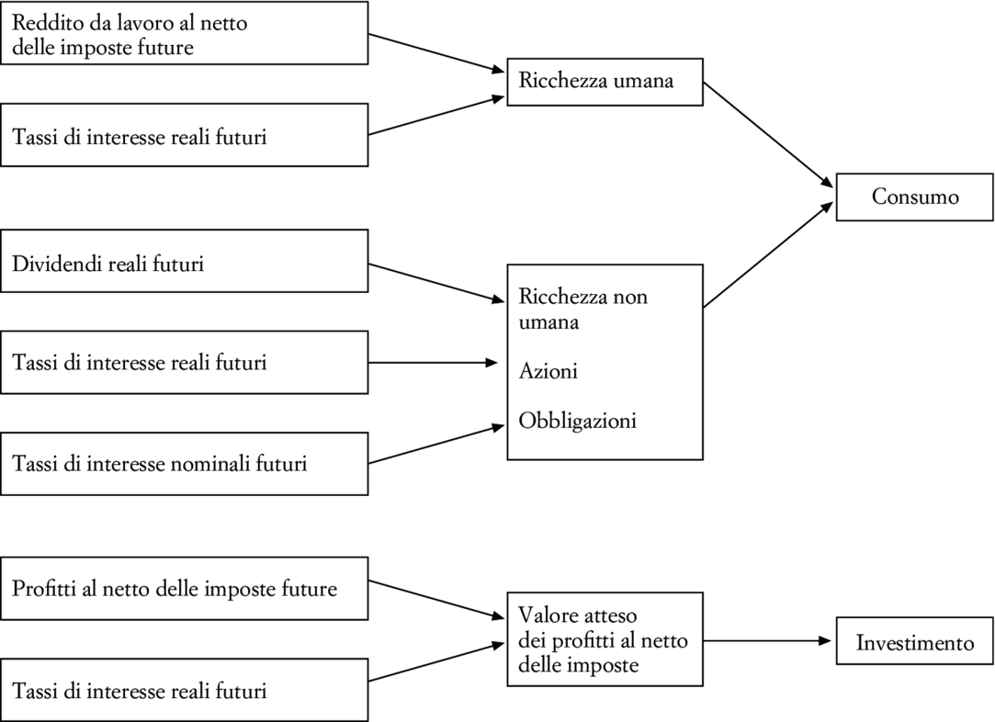
1.1 Aspettative e decisioni di consumo e investimento

Slide 4
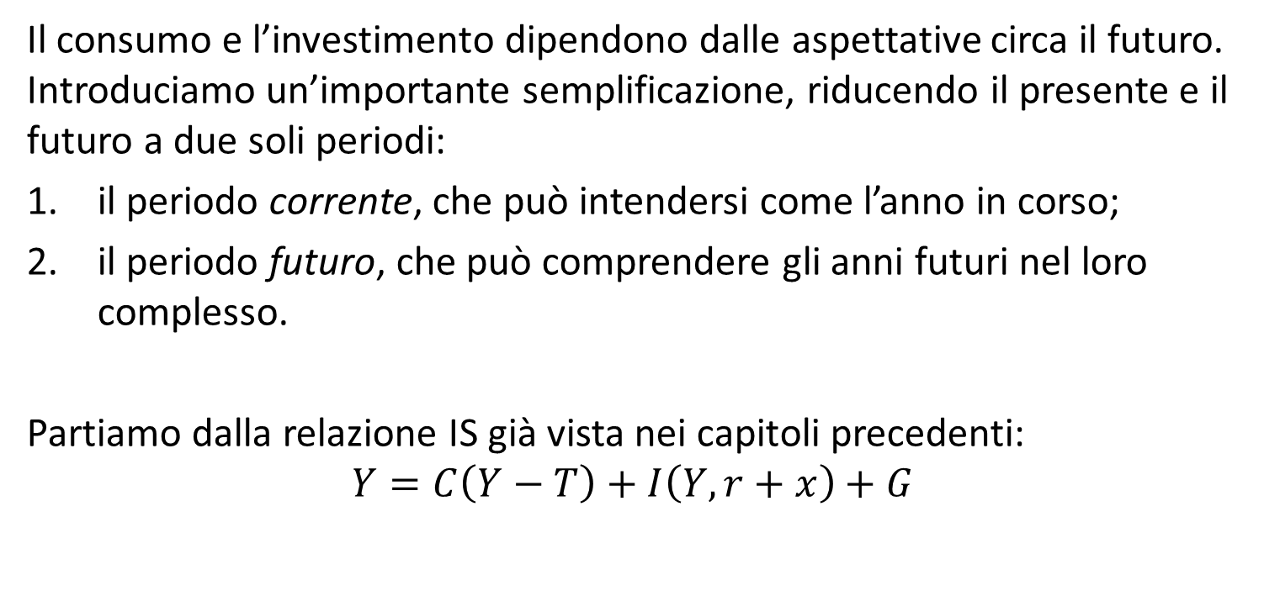
1.2 Aspettative e curva IS
Il consumo e l’investimento dipendono dalle aspettative circa il futuro. Introduciamo un’importante semplificazione, riducendo il presente e il futuro a due soli periodi:
il periodo corrente, che può intendersi come l’anno in corso;
il periodo futuro, che può comprendere gli anni futuri nel loro complesso.
Partiamo dalla relazione IS già vista nei capitoli precedenti:
$$Y=C\left(Y−T\right)+I\left(Y, r+x\right)+G$$

Slide 5
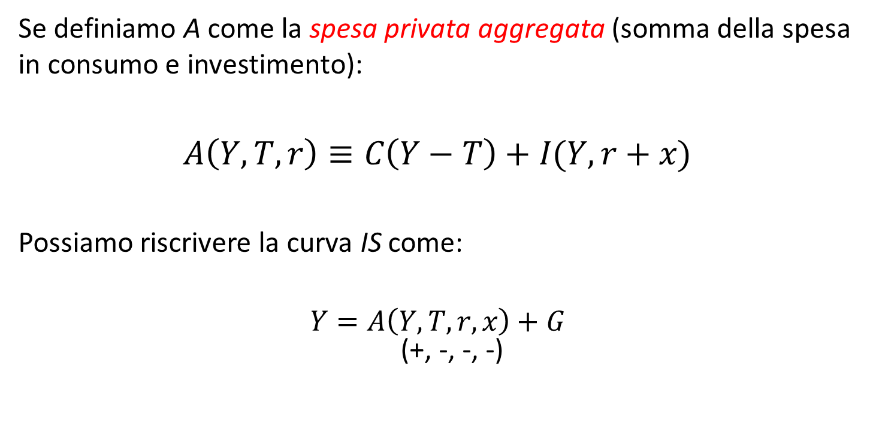
1.2 Aspettative e curva IS
Se definiamo A come la spesa privata aggregata (somma della spesa in consumo e investimento):
$$A\left(Y,T,r\right)≡C\left(Y−T\right)+I(Y, r+x)$$
Possiamo riscrivere la curva IS come:
$$Y=A\left(Y,T,r,x\right)+G$$
(+, -, -, -)

Slide 6
1.2 Aspettative e curva IS
Ora riscriviamo la curva IS facendo in modo che la spesa dipenda non solo dal valore corrente delle variabili ma anche dal loro valore atteso per il periodo futuro:
L’apice ‘ indica i valori futuri mentre e si riferisce alla aspettative.

Slide 7
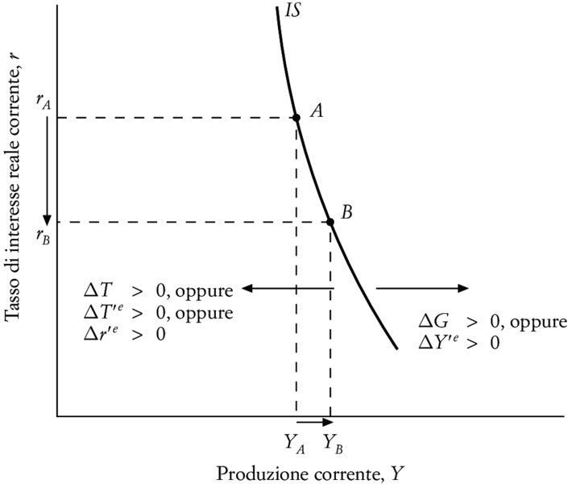
1.2 Aspettative e curva IS
La nuova curva IS.

Slide 8
1.2 Aspettative e curva IS
Date le aspettative, una riduzione nel tasso di interesse reale produce un piccolo incremento nel livello di produzione. La curva IS è inclinata negativamente ed è piuttosto ripida.
Aumenti della spesa pubblica o del livello di produzione futuro atteso spostano la curva verso destra.
Aumenti delle imposte correnti, future attese o nel tasso di interesse futuro atteso, spostano la curva verso sinistra.

Slide 9
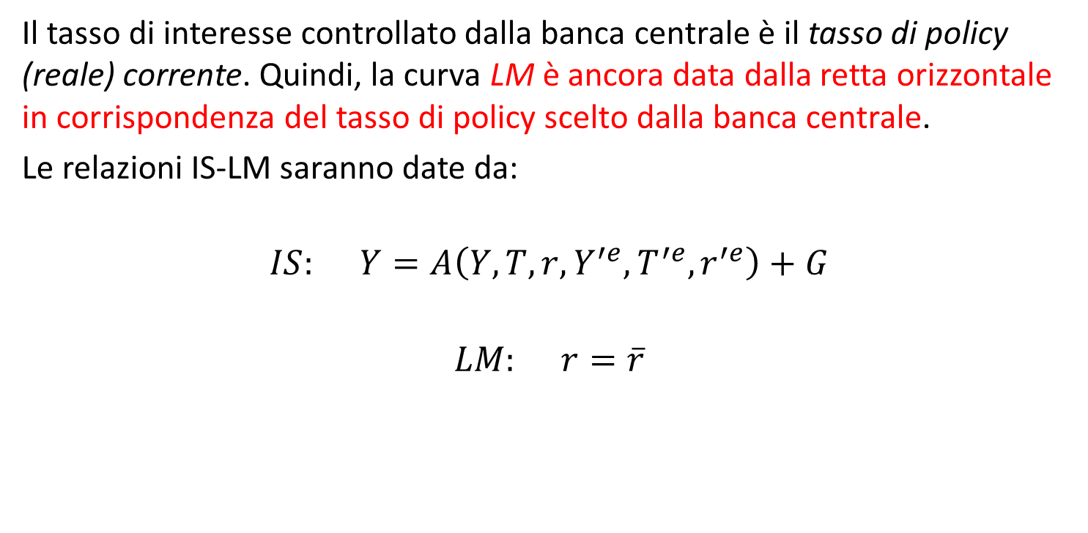
2. Politica monetaria, aspettative e produzione
Il tasso di interesse controllato dalla banca centrale è il tasso di policy (reale) corrente. Quindi, la curva LM è ancora data dalla retta orizzontale in corrispondenza del tasso di policy scelto dalla banca centrale.
Le relazioni IS-LM saranno date da:
$$IS: Y=A\left(Y, T, r, Y^{′e},T^{′e},r^{′e}\right)+G$$
$$LM: r=\overline{r}$$

Slide 10
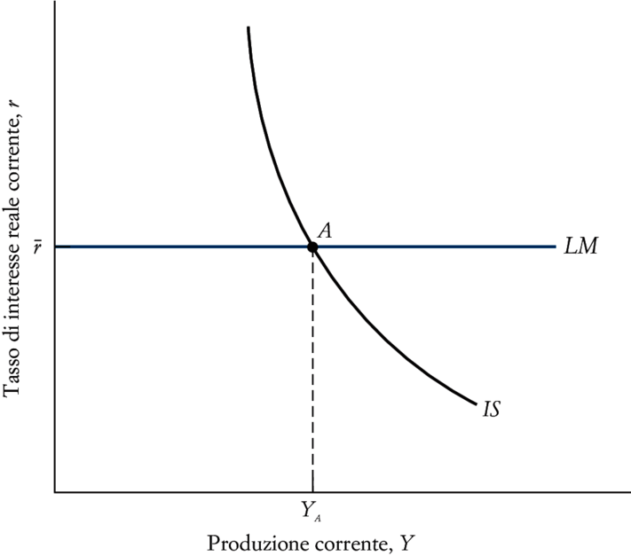
2. Politica monetaria, aspettative e produzione
Il nuovo modello IS-LM

Slide 11
2.1 Politica monetaria: una rivisitazione
Supponiamo che l’economia si trovi in uno stato di recessione e che la banca centrale decida di ridurre il tasso di policy reale.
Escludendo il canale delle aspettative, la riduzione del tasso di interesse fa aumentare il livello della produzione.
E’ probabile/possibile che, in risposta all’azione della banca centrale, i mercati finanziari e i consumatori rivedano le proprie aspettative sui tassi di interesse futuri, in questo caso aspettative di minori tassi di interesse futuri.

Slide 12
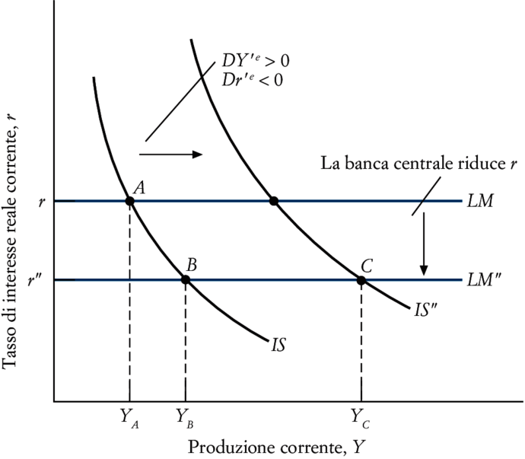
2.1 Politica monetaria: una rivisitazione

Slide 13
2.1 Politica monetaria: una rivisitazione
Quindi, gli effetti della politica monetaria (in realtà di qualunque politica economica) dipendono dall’effetto sulle aspettative:
se consumatori e imprese rivedono al ribasso le proprie aspettative sui tassi di interesse futuri, gli effetti sulla produzione potrebbero essere grandi.
se le aspettative rimangono invariate, gli effetti dell’espansione monetaria saranno limitati.

Slide 14
2.1 Politica monetaria: una rivisitazione
Attenzione però: sostenere che l’effetto di una particolare politica economica dipenda dai suoi effetti sulle aspettative non significa affermare che tutto può succedere.
Le aspettative non sono arbitrarie: gli individui cercano di valutare le probabilità che una certa politica economica venga attuata e di analizzarne gli effetti.
Gli economisti definiscono questo tipo di aspettative «aspettative razionali».

Slide 15
3. Riduzione del disavanzo, aspettative e produzione
Gli effetti di una riduzione del disavanzo sono:
breve periodo: salvo intervento della banca centrale, riduzione della spesa privata e contrazione della produzione;
medio periodo: minor disavanzo porta maggior risparmio e dunque maggior investimento;
(lungo periodo: maggiori investimenti portano a un maggiore livello di capitale e dunque maggiore produzione)
Dato l’effetto negativo nel breve periodo e i vantaggi presenti solamente nel medio/lungo periodo, i politici sono sovente restii a far manovre per ridurre il disavanzo.

Slide 16
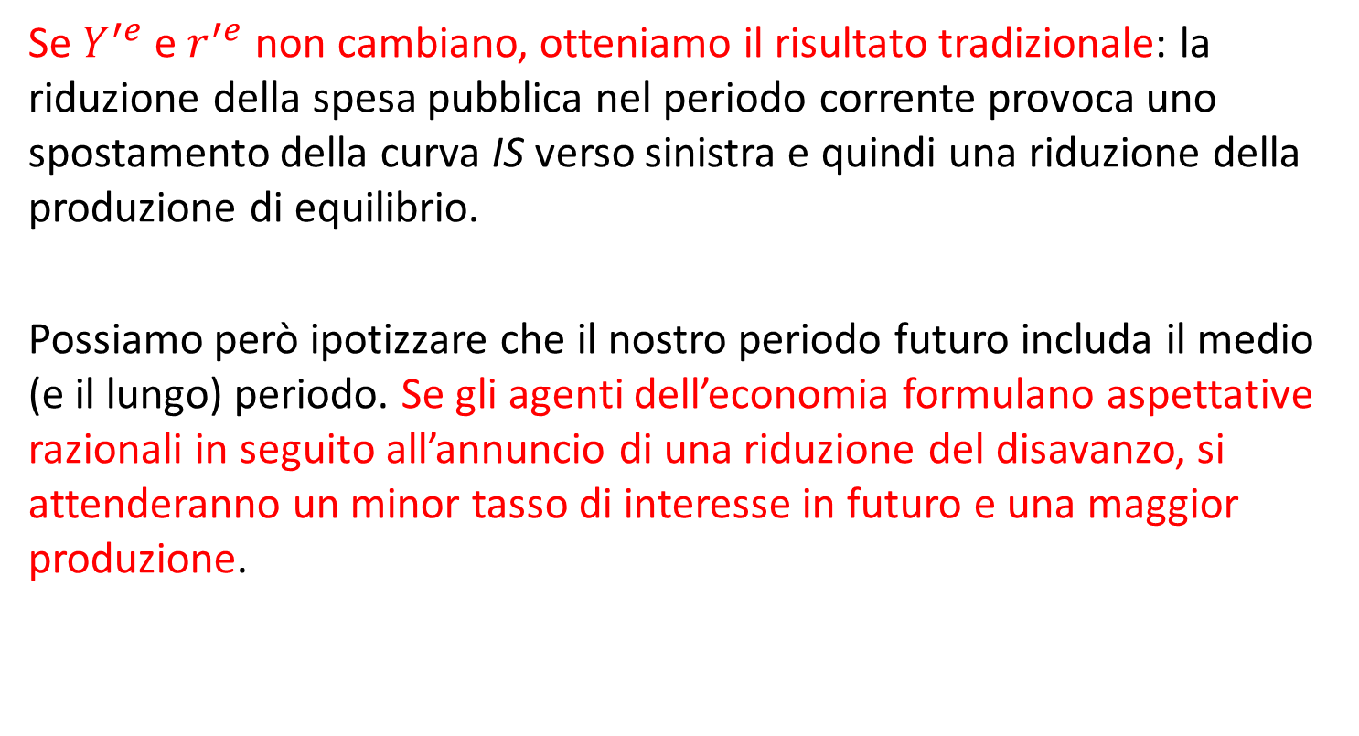
3.1 Il ruolo delle aspettative circa il futuro
Se $Y^{′e}$e $r^{′e}$ non cambiano, otteniamo il risultato tradizionale: la riduzione della spesa pubblica nel periodo corrente provoca uno spostamento della curva IS verso sinistra e quindi una riduzione della produzione di equilibrio.
Possiamo però ipotizzare che il nostro periodo futuro includa il medio (e il lungo) periodo. Se gli agenti dell’economia formulano aspettative razionali in seguito all’annuncio di una riduzione del disavanzo, si attenderanno un minor tasso di interesse in futuro e una maggior produzione.

Slide 17
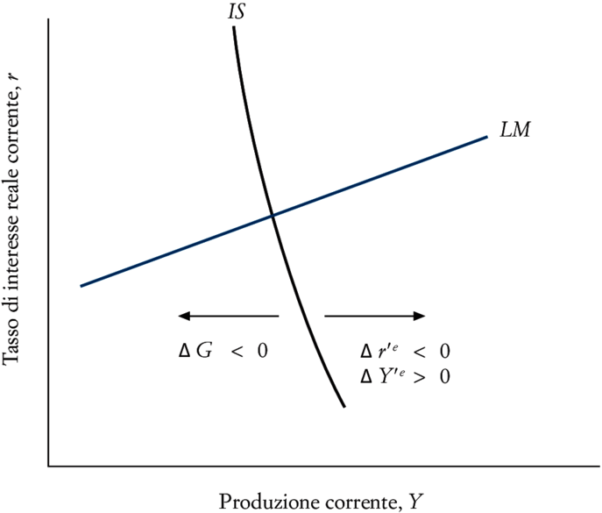
3.2 Tornando al periodo corrente

Slide 18
3.2 Tornando al periodo corrente
Un programma di riduzione del disavanzo di bilancio può condurre a un aumento del livello di produzione anche nel breve periodo e tale eventualità dipende da:
la credibilità del programma;
la composizione del programma;
i tempi previsti dal programma (“backloading”);
lo stato iniziale delle finanze statali;
la possibilità di utilizzare la politica monetaria e altre politiche economiche per mitigare gli effetti negativi di breve periodo.

Slide 19
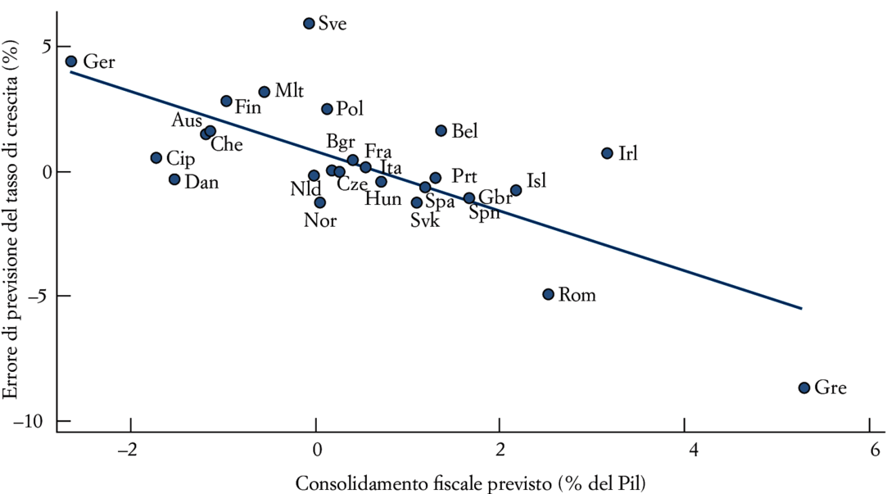
3.2 Tornando al periodo corrente
A partire dall’inizio del 2010, i paesi dell’Eurozona hanno adottato diverse misure di consolidamento fiscale. Il dibattito tra gli economisti fu acceso e intenso, e divenne noto come il dibattito sul moltiplicatore fiscale.
Fonte: Blanchard e Leigh, 2013

Slide 20
Il punto principale di questo capitolo è:
gli effetti della politica fiscale e monetaria dipendono molto dal modo in cui influenzano le aspettative.

